Slide 1
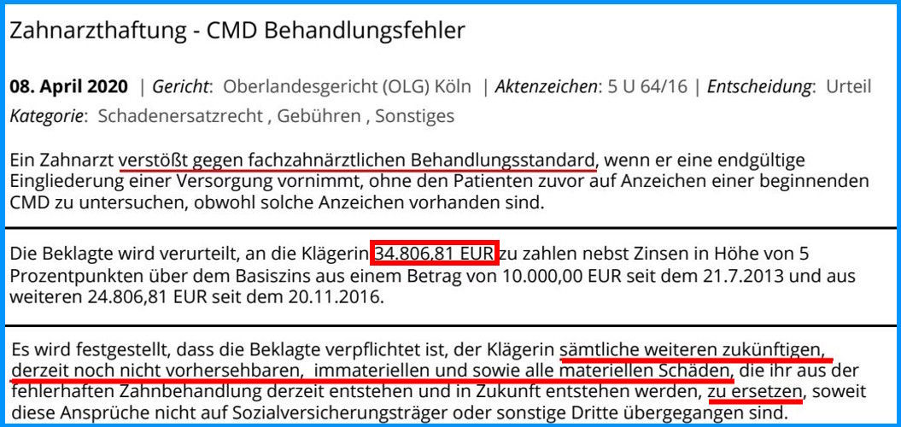
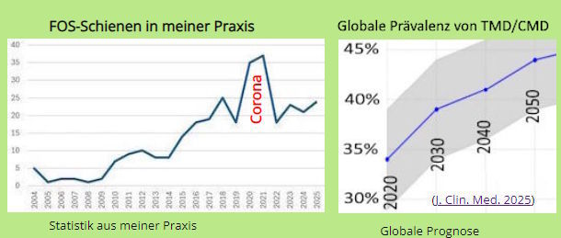
Bruxismus und Phantombiss
Motiv des Vortrags:
Stress und Bruxismus nehmen zu
CMD-
Befundungspflicht
Welche Bruxismus-Symptome gibt es?
Mischformen mit Okklusaler Dysästhesie (Phantombiss)
CMD-Befund dokumentieren
Therapieempfehlungen
5) Take-home-message

Slide 2
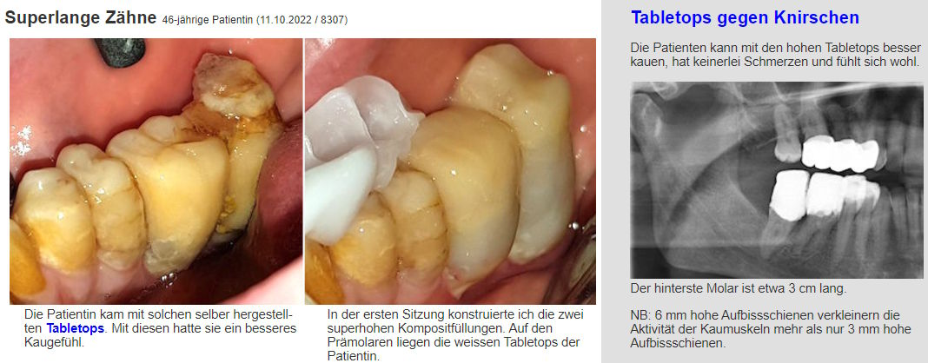


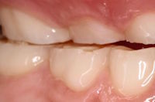
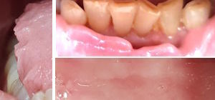
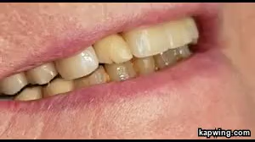

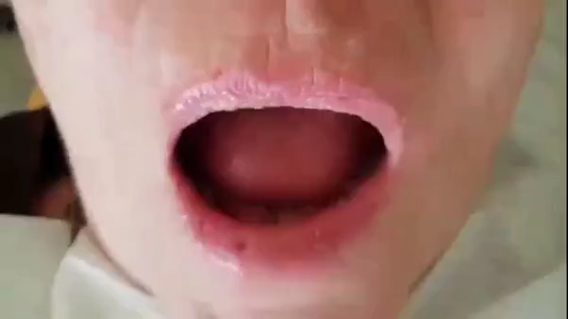

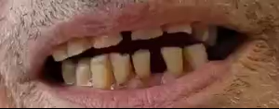

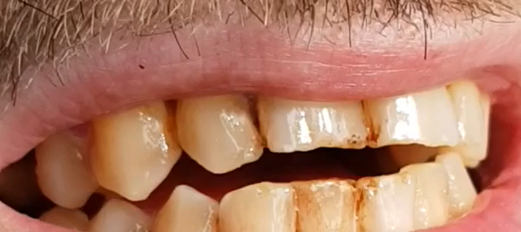
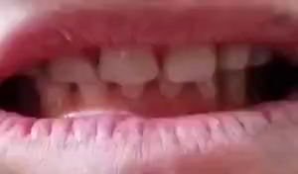
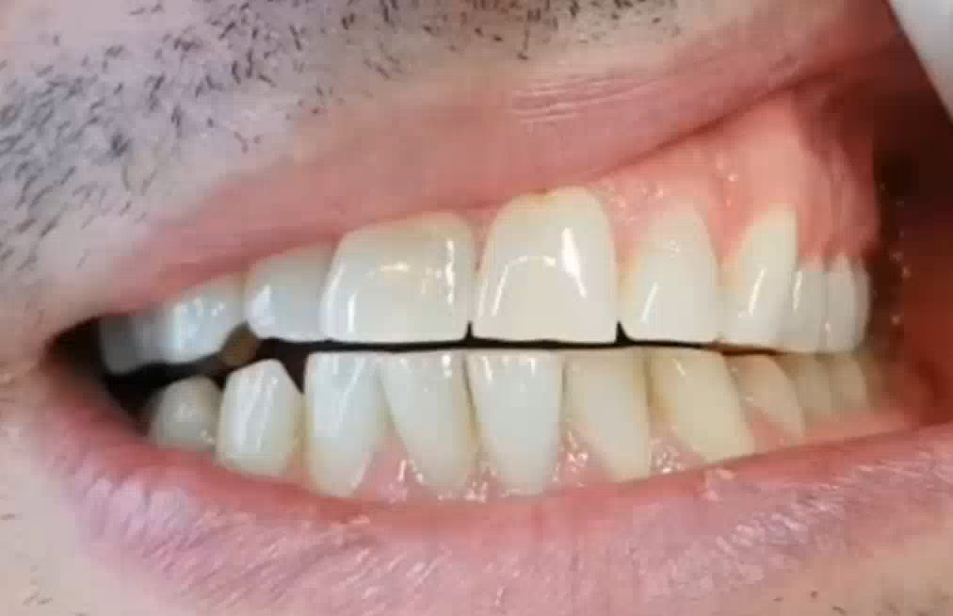
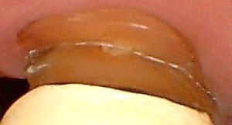
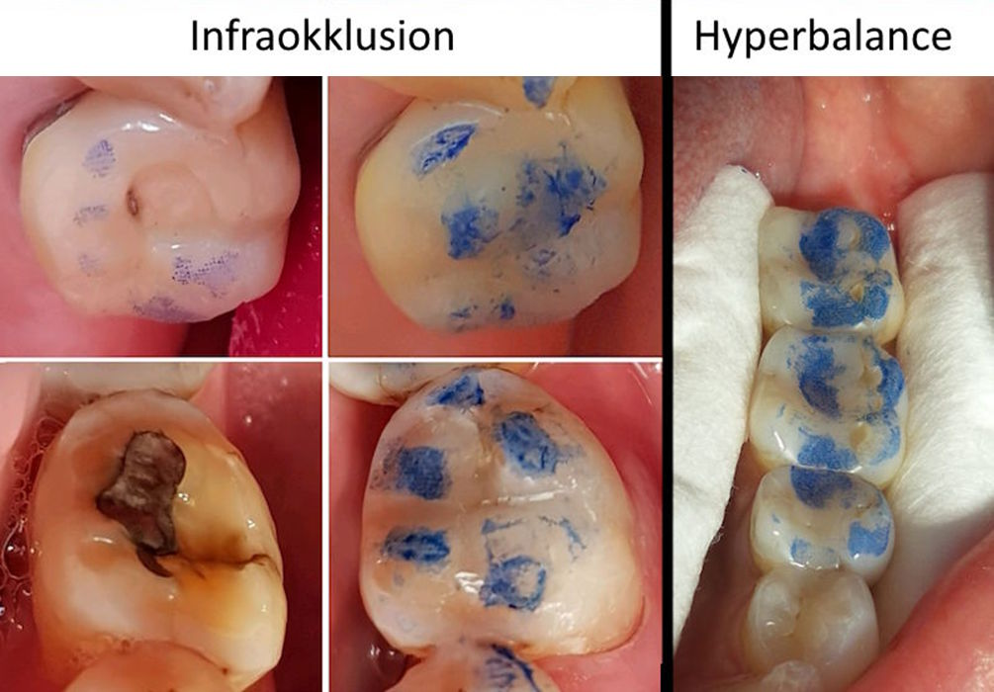

1) Bruxismus-Symptome erkennen
Babies bilden Millionen von Synapsen in jeder Sekunde
Dental:
Artikulär:
Muskulär:
Neurogen:
3 Blitzschmerz /
Kaltempfindlichkeit
4 Okklusionsfehler
1 Abrasion
2 Zahnhals
4 Okklusionsfehler
6 Reiben alt ✅
Knacken jung ✅
5 Kleine Mundöffnung
11 Knirschen
10 Pressen
Kompression
Luxation
11 Knirschen
7 Handschlag
8 Masseter
9 Indentation
11 Knirschen
11 Knirschen
12 stressbedingt
Wachbruxismus
13 traumabedingt
Schlafbruxismus

Slide 3
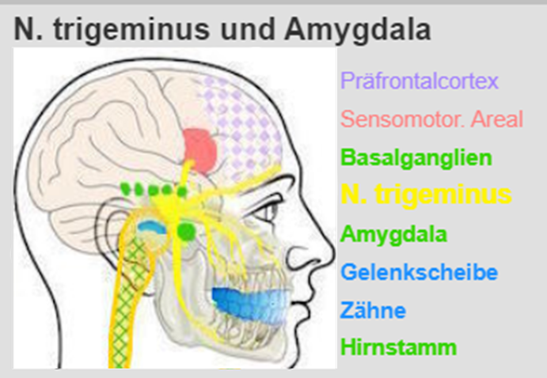
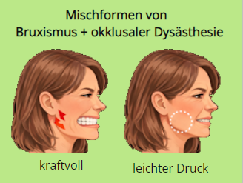
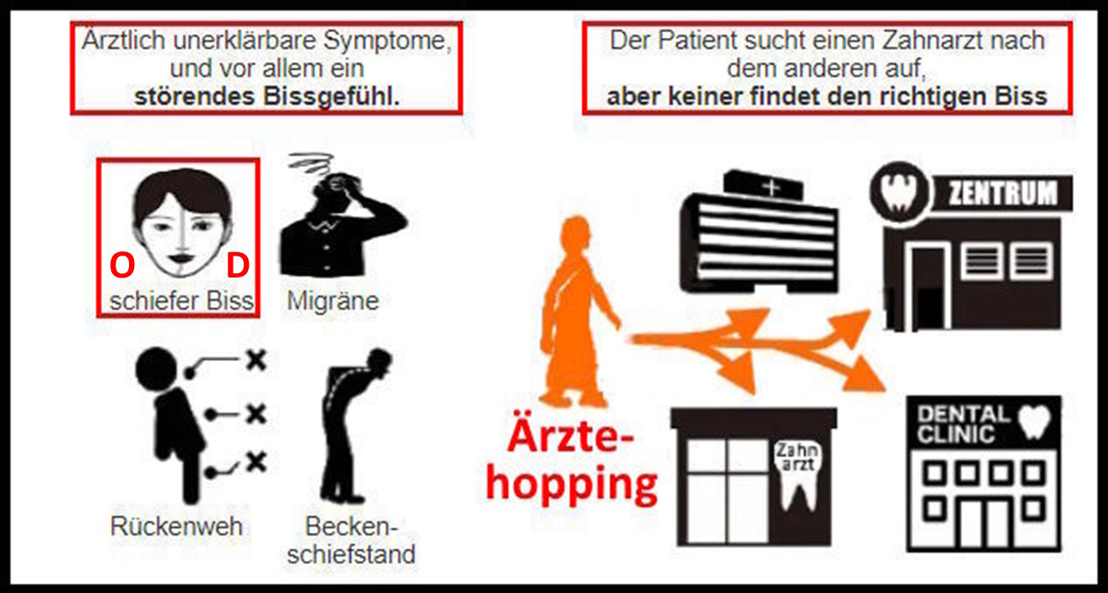
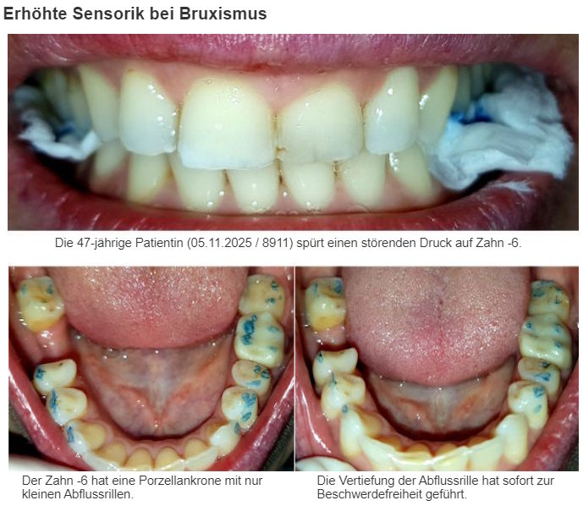
2) Mischformen mit okklusaler Dysästhesie
Amygdala – Gefahr – Bruxismus (Adrenalin) und Hypervigilanz (Noradrenalin)
Die OD betrifft zu 80% Frauen im Klimakterium
Ursache psychoneurologisch (nicht okklusal)
Verwandt mit Fibromyalgie, Reizdarmsyndrom, ADHS, Fingernägelkauen, Haarrupfsucht usw.
Mischform Bruxismus/ Hypervigilanz
Ärztehopping
Beissvorfälle in Kitas bei 1- bis 3-Jährigen

Slide 4
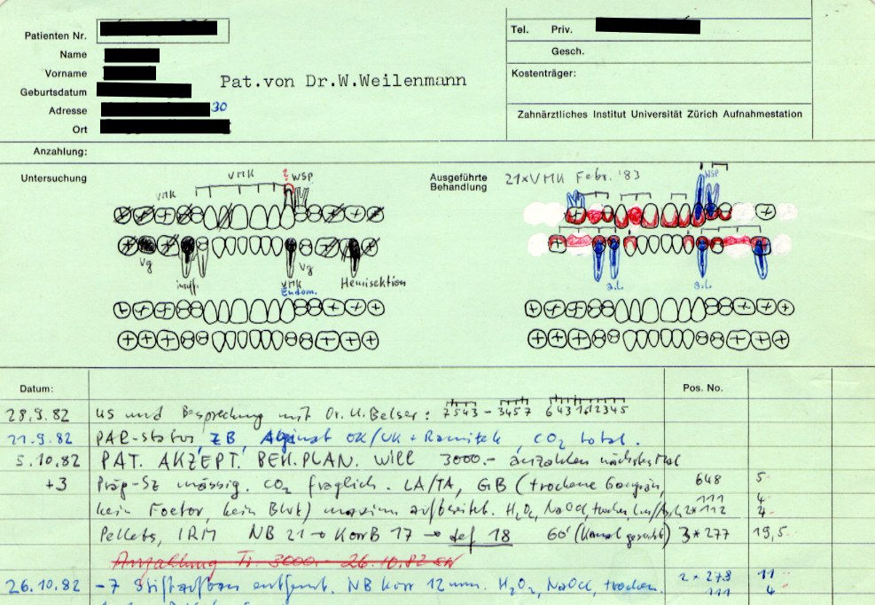
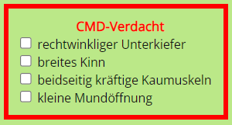
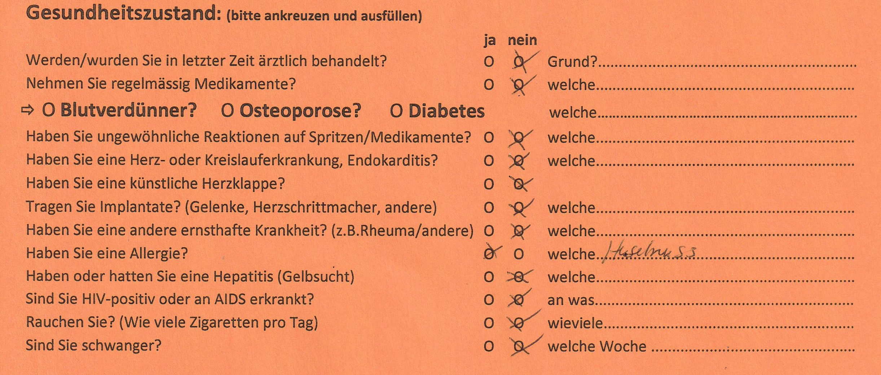
3) CMD-Verdacht notieren vor grossen Arbeiten!!!
in der KG aufschreiben
auf Anmeldeformular erfragen
Software programmieren

Slide 5
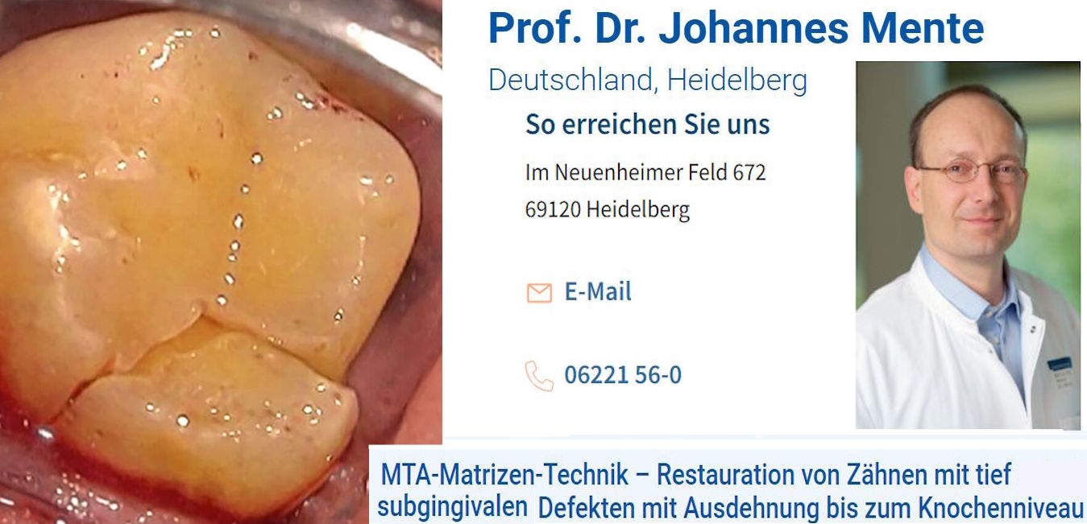
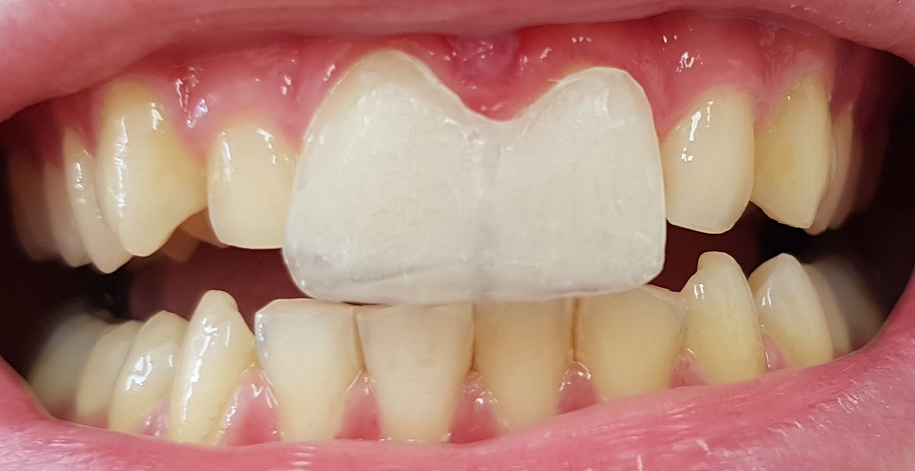
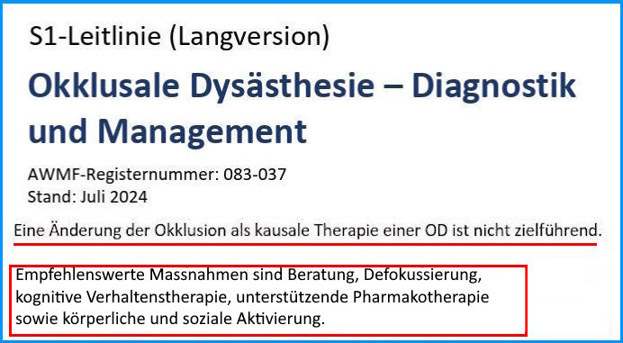
4) Therapieempfehlungen
Zahnarzt:
Youtube: es gibt über 1000 Clips und Filme für zu «Wachsamkeit»,
«Kiefer entspannen», «Übungen gegen Schulterschmerzen», «Stress» usw.
TherapeutInnen: Physiotherapie, Dentosophie, Psychotherapie
Medikamente: Botox, Magnesium, Ibuprofen, Happy-Pills, Diclofenac.
Cave SSRI-Antidepressiva!
S1-Leitlinie: OD nicht einschleifen!
Knirscherschiene
Frakturreparatur

Slide 6

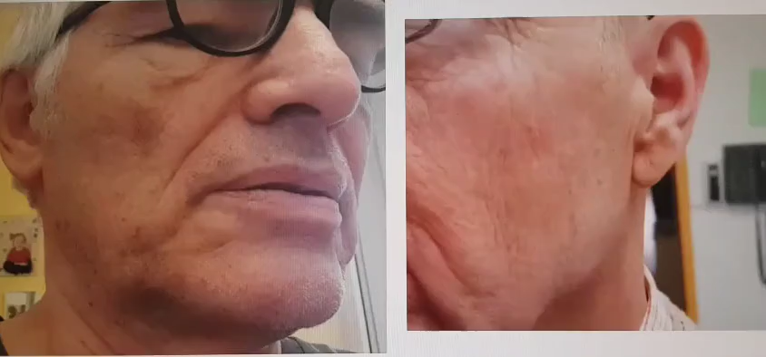
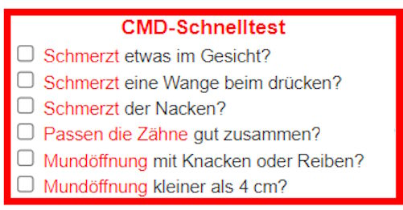
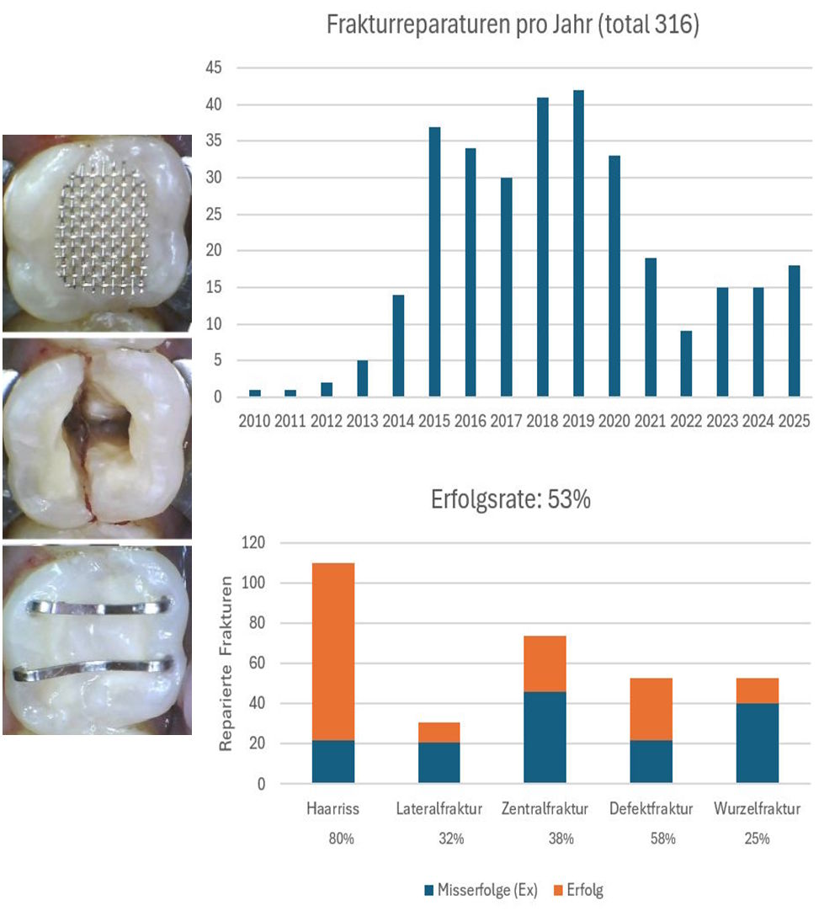
5) Take-home-message
Bruxismus- und Heavy Biter-Profiling
CMD-Schnelltest
Frakturreparatur
… und vielen Dank fürs Zuhören !

